Slide 1
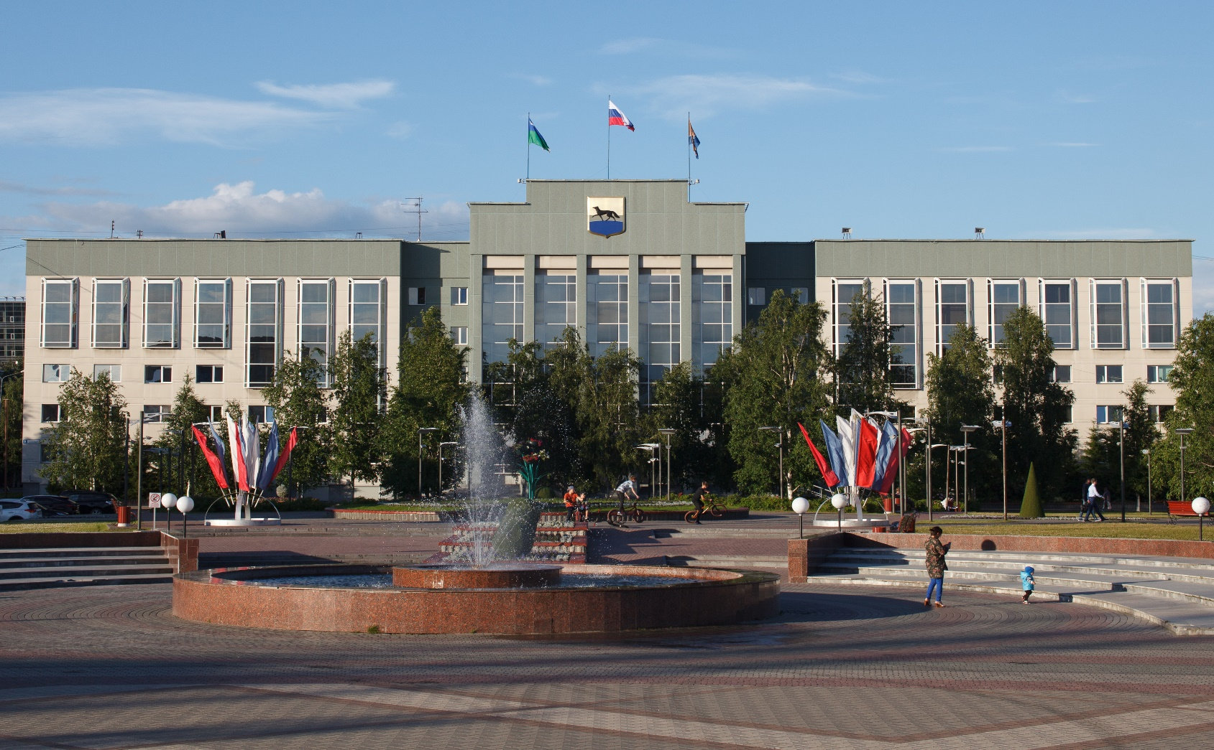
Об итогах осуществления оценки регулирующего воздействия, экспертизы и оценки фактического воздействия за 2018 год

Slide 5
Рейтинг качества проведения ОРВ
и экспертизы муниципальными образованиями
автономного округа за 2018 год
№ п/п | Муниципальное образование | Баллы | Группа | Баллы
1 | город Сургут | 97 | I. «Высший уровень» | от 80 до 100
2 | Сургутский район | 95
3 | Нижневартовский район | 87
4 | Кондинский район | 85
5 | город Нижневартовск | 81
6 | город Урай | 81
7 | Березовский район | 81
8 | город Мегион | 80
9 | Октябрьский район | 80
10 | Белоярский район | 79 | II. «Хороший уровень» | от 50 до 79
11 | город Югорск | 78
12 | город Нягань | 77
13 | город Лангепас | 73
14 | город Ханты-Мансийск | 73
15 | Нефтеюганский район | 72
16 | город Когалым | 70
17 | город Радужный | 69
18 | город Нефтеюганск | 67
19 | город Покачи | 65
20 | город Пыть-Ях | 63
21 | Ханты-Мансийский район | 63
22 | Советский район | 62

Slide 6
Приоритеты развития в области ОРВ в 2018 году
совершенствование нормативно-правовой базы проведения процедур ОРВ и экспертизы;
организация и обеспечение информационно-методического сопровождения;
цифровизация проведения ОРВ на Портале проектов нормативных правовых актов http://regulation.admhmao.ru/;
обеспечение контроля за процедурами ОРВ и экспертизы, включая организацию обязательного соблюдения процедуры урегулирования разногласий;
проведение мероприятий для субъектов предпринимательства, направленных на популяризацию института ОРВ, экспертизы и ОФВ, привлечение к участию в публичных консультациях.

Slide 7
Официальный портал Администрации города
admsurgut.ru/
http://admsurgut.ru/

Slide 8
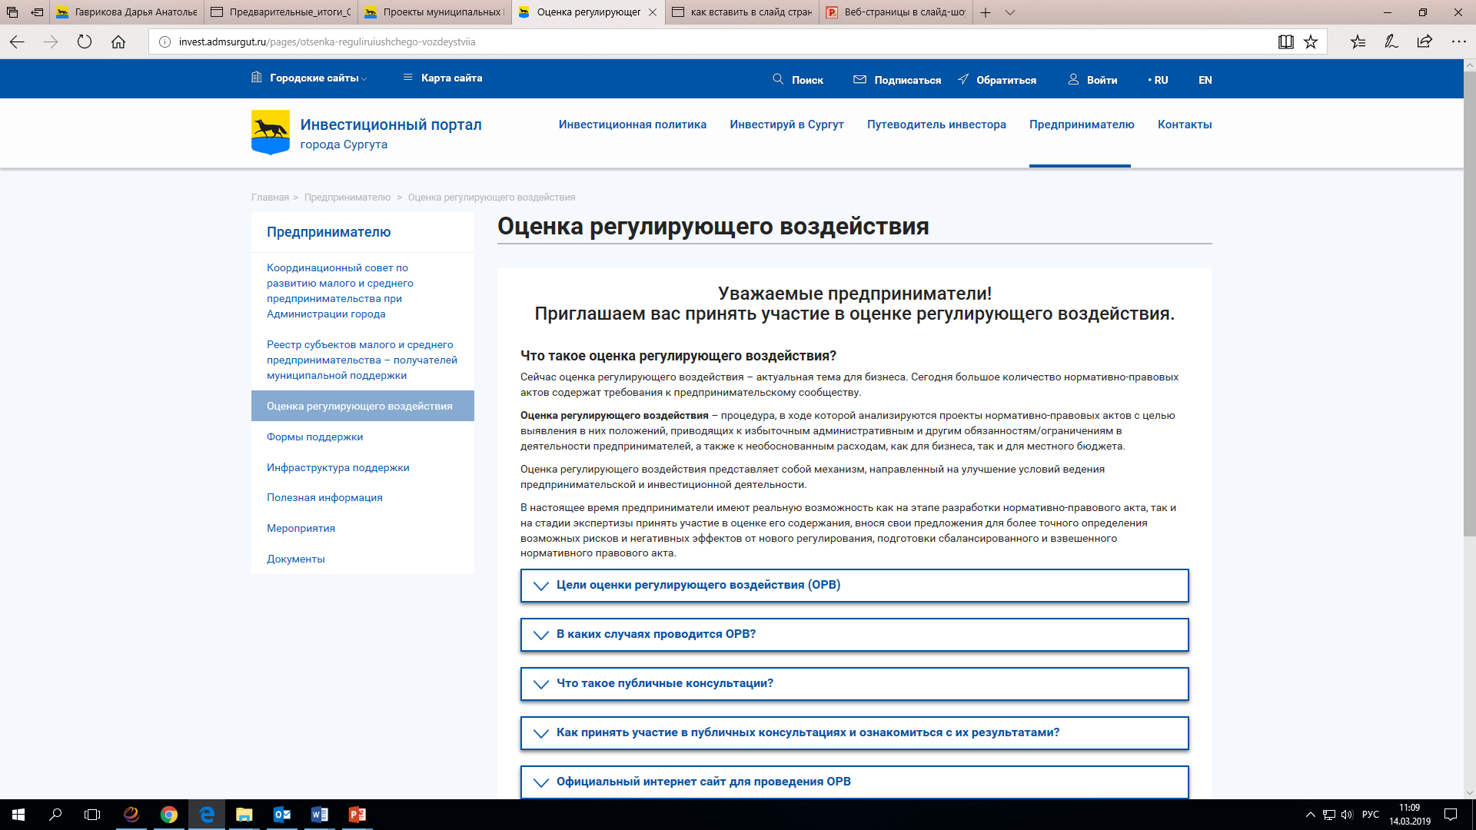
Инвестиционный портал

Slide 9
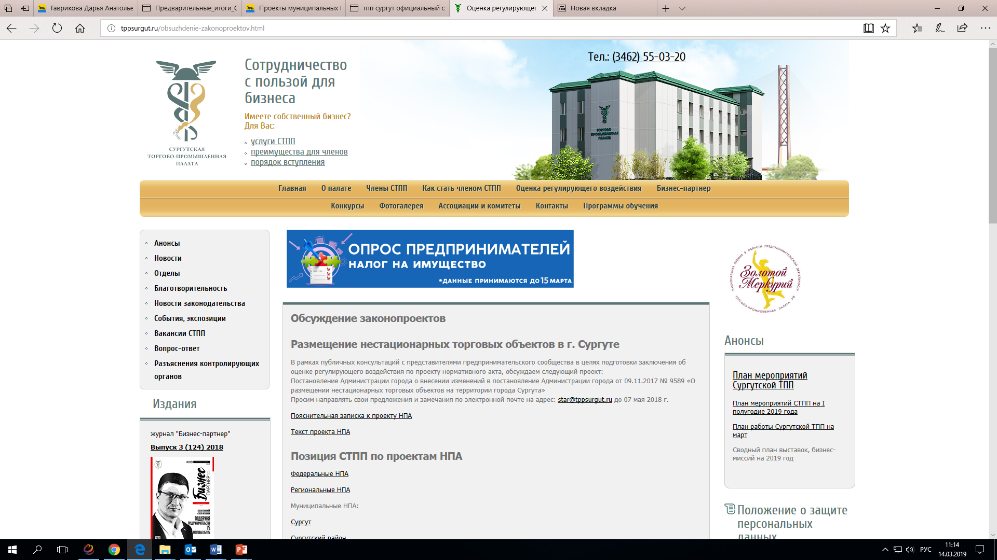
Портал органов власти ХМАО– Югры (http://regulation.admhmao.ru)
Сайт
Сургутской ТПП

Slide 10
Структура отзывов участников публичных консультаций при проведении ОРВ в 2018 году
80 отзывов
на 23 проекта МПА
83 предложения/замечания

Slide 11
Ключевые замечания и предложения принятые и учтенные в проектах правовых актов в 2018 году
распространение действия методики расчета арендной платы за пользование муниципальным имуществом только на вновь заключаемые договоры
дополнение порядка возможностью изменения специализации НТО с обоснованием данного изменения, при подаче заявления предпринимателем
установление срока действия согласованного проекта архитектурно-художественного решения летнего кафе при стационарных предприятиях общественного питания - 3 года
уточнение возложения обязанности, по очистке опор уличного освещения, цоколя зданий, заборов и других сооружений от объявлений, надписей и др., на законных владельцев данных объектов или организации, эксплуатирующие данные объекты (в случае заключения соответствующего договора с законным владельцем)

Slide 12
Экспертиза и ОФВ в 2018 году
Распоряжение Главы города от 10.01.2018 № 01
«Об утверждении плана проведения экспертизы и оценки фактического воздействия действующих муниципальных нормативных правовых актов на 2018 год»
экспертиза 6-ти
действующих МНПА
ОФВ 2-х
действующих МНПА

Slide 13
Структура отзывов участников публичных консультаций при проведении экспертизы в 2018 году
Экспертиза проведена в целях выявления в действующих муниципальных нормативных правовых актах положений, необоснованно затрудняющих осуществление предпринимательской и инвестиционной деятельности
27 отзывов
на 6 действующих МПА
13 предложений/замечаний

Slide 14
Структура отзывов участников публичных консультаций при проведении ОФВ в 2018 году
Оценка фактического воздействия действующих МПА проведена в целях анализа достижения целей регулирования, определения и оценки фактических положительных и отрицательных последствий принятия МНПА, выявления положений, необоснованно затрудняющих осуществление предпринимательской и инвестиционной деятельности или приводящих к возникновению необоснованных расходов
6 отзывов
на 2 действующих МПА
11 предложений/замечаний

Slide 15
Актуальные проблемы взаимодействия

Slide 16
Спасибо за внимание!
Приглашаем к сотрудничеству!
Отдел развития предпринимательства
управления инвестиций и развития предпринимательства
Тел. (3462)52-20-83
voroshilova_yp@admsurgut.ru

